Slide 1

Humanities and Social Sciences Commons: Herramienta abierta para colaborar y difundir resultados de investigación
Alan Colin-Arce
Electronic Textual Cultures Lab, Universidad de Victoria
16 de octubre de 2025
7° Encuentro de Humanistas Digitales

Slide 2

Bienes comunes del conocimiento
¿Qué son los bienes comunes del conocimiento?
  Espacios digitales para acceder, publicar y compartir información
  Suelen ser espacios sociales
  Ejemplos: arXiv, Scielo, Wikipedia, Knowledge Commons
Winter, Caroline, Tyler Fontenot, Luis Meneses, Alyssa Arbuckle, Ray Siemens, The ETCL and INKE Research Groups, 2020. "Foundations for the Canadian Humanities and Social Sciences Commons: Exploring the Possibilities of Digital Research Communities." Pop! Public. Open. Participatory., no. 2, 2020. https://popjournal.ca/issue02/winter

Slide 3
¿Qué es el HSS Commons (hsscommons.ca/es)?
Una red social desarrollada para audiencias académicas
Desarrollado en Canadá, pero puede ser usado y adaptado en otras regiones
El HSS Commons es…
  Un espacio virtual abierto donde las personas pueden compartir distintos tipos de resultados de investigación, como bases de datos, visualizaciones, código, presentaciones, reportes y recursos educativos.
  Una herramienta para colaborar con otros usuarios a través de grupos de investigación virtuales
  Una alternativa a redes sociales académicas comerciales, como ResearchGate y academia.edu

Slide 4
¿Para qué usar el HSS Commons como investigador/a?
  Establece una presencia web profesional y controlar qué información es pública.
  Comparte resultados de investigación en el repositorio.
  Expande tu red de contactos y descubrir a personas con intereses similares.
  Comparte entradas de blog.
  Envia mensajes a otros usuarios.
  Comparte y almacena archivos de forma segura en grupos y proyectos.

Slide 5
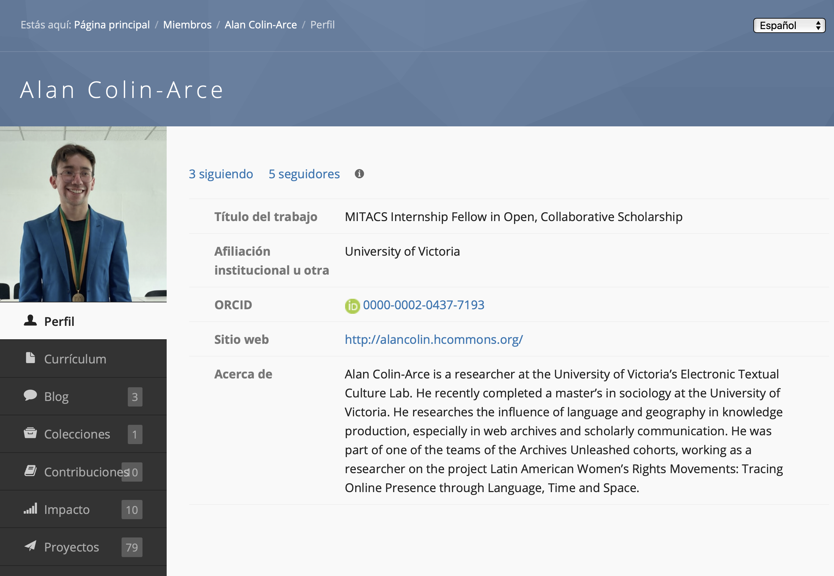
Perfil profesional

Slide 6
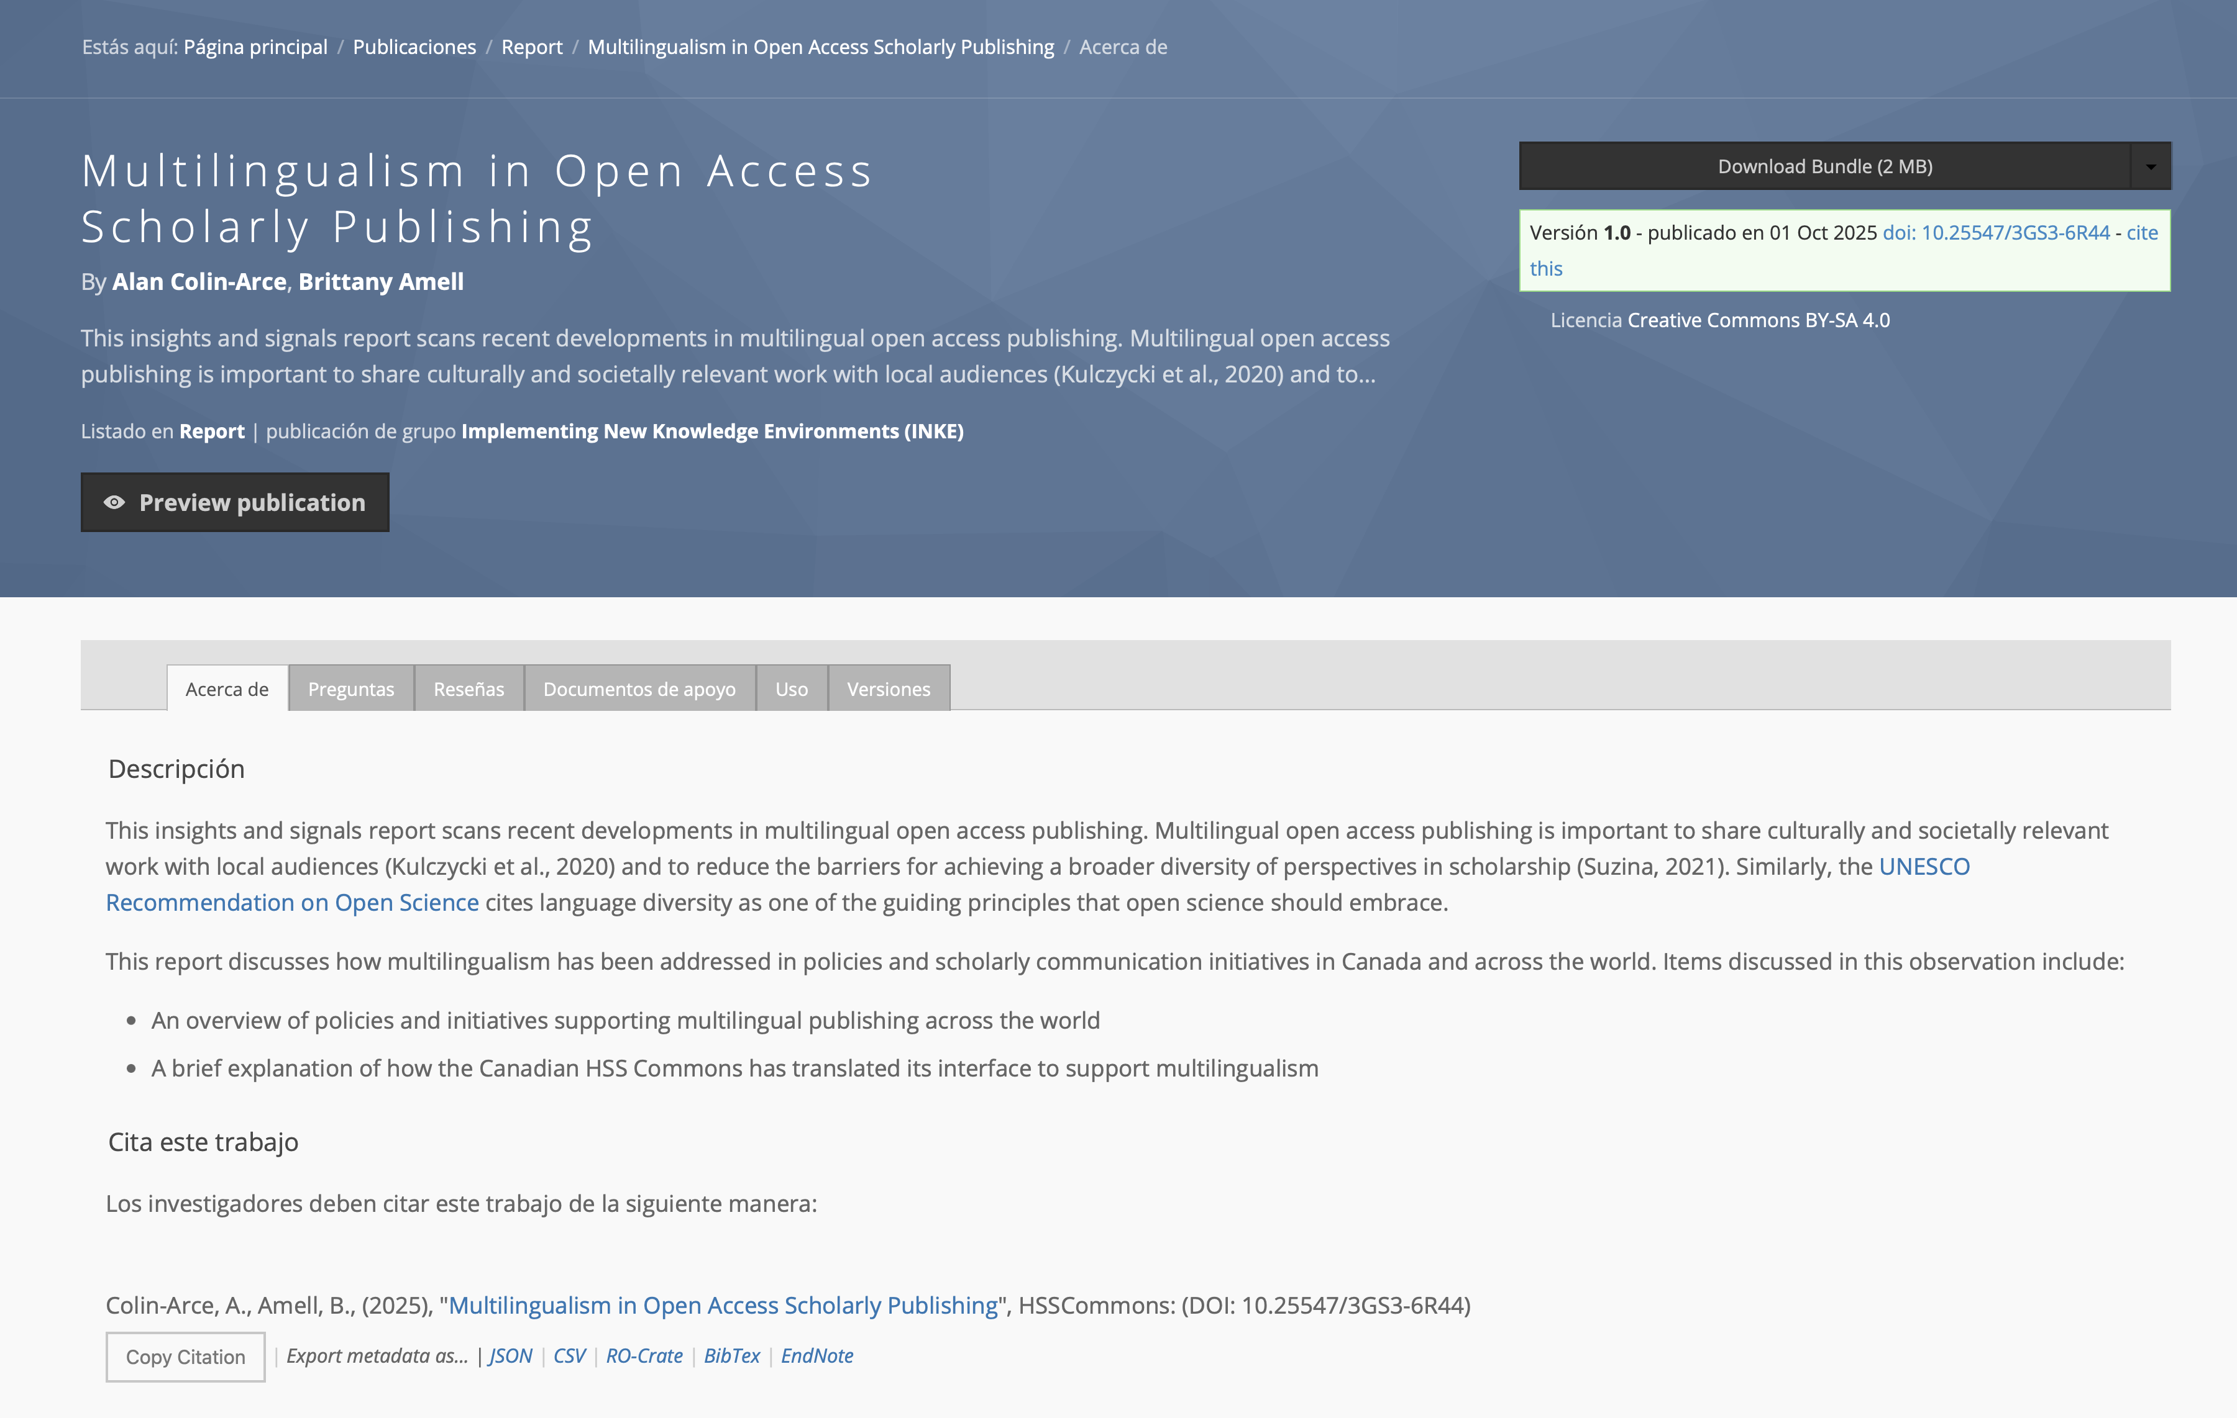
Publicaciones

Slide 7
¿Para qué usar el HSS Commons en grupos de investigación?
  Crea una presencia en línea gratuita a través de la función de grupos.
  Comunícate con miembros de tu grupo a través de mensajes, anuncios, foros, etc.
  Comparte y almacena archivos con tu grupo o públicamente.
  Crea y gestiona eventos.
  Obtén un identificador de objeto digital (DOI) para publicaciones compartidas en el repositorio

Slide 8
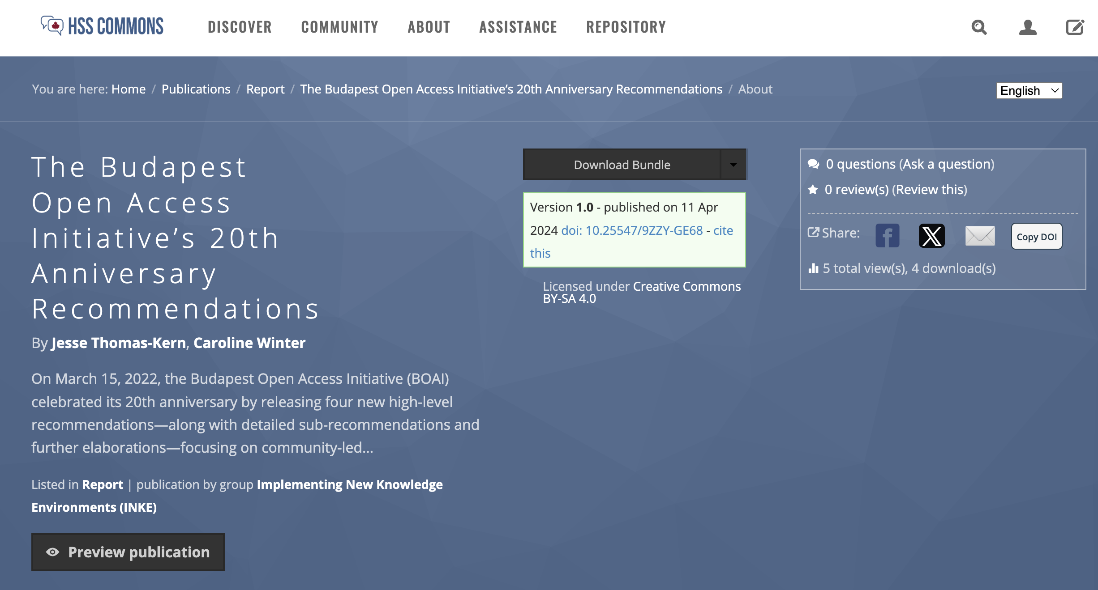

Ejemplo de uso: Proyecto de investigación
Open Scholarship Policy Observatory (ospolicyobservatory.uvic.ca)

Slide 9
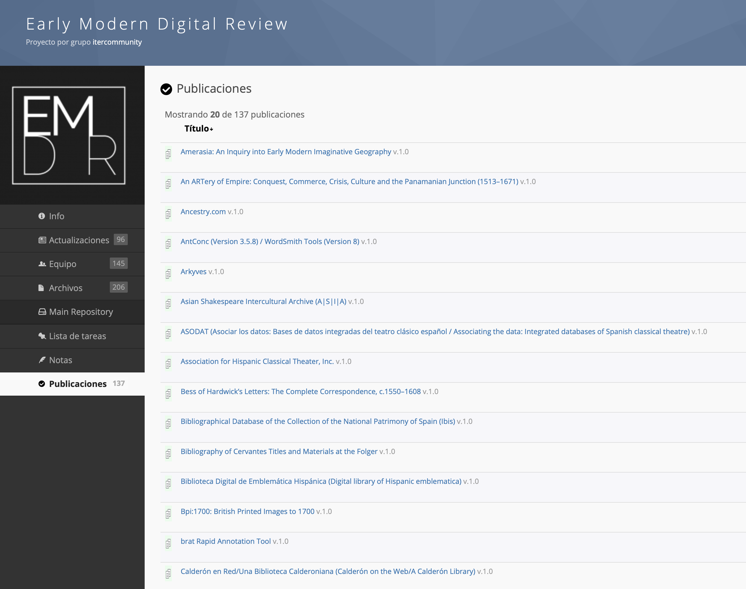
Ejemplo de uso: Revista académica
  Early Modern Digital Review

Slide 10
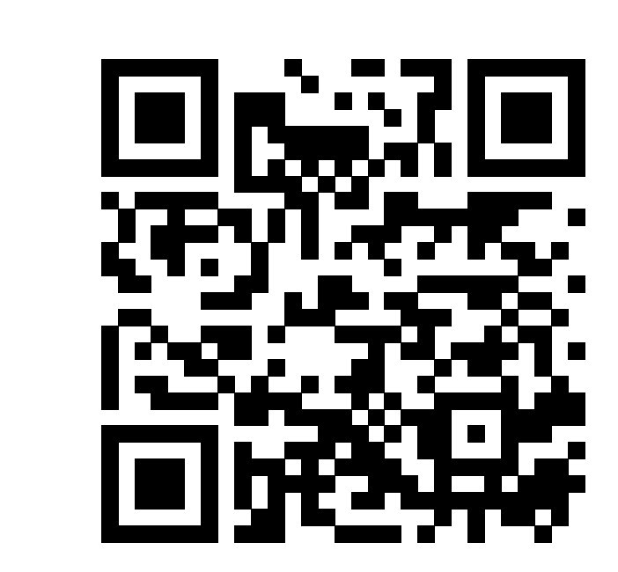

Demo
Página de inicio
HSS Commons
Crea una cuenta
https://hsscommons.ca/es
https://hsscommons.ca/es/register/

Slide 11
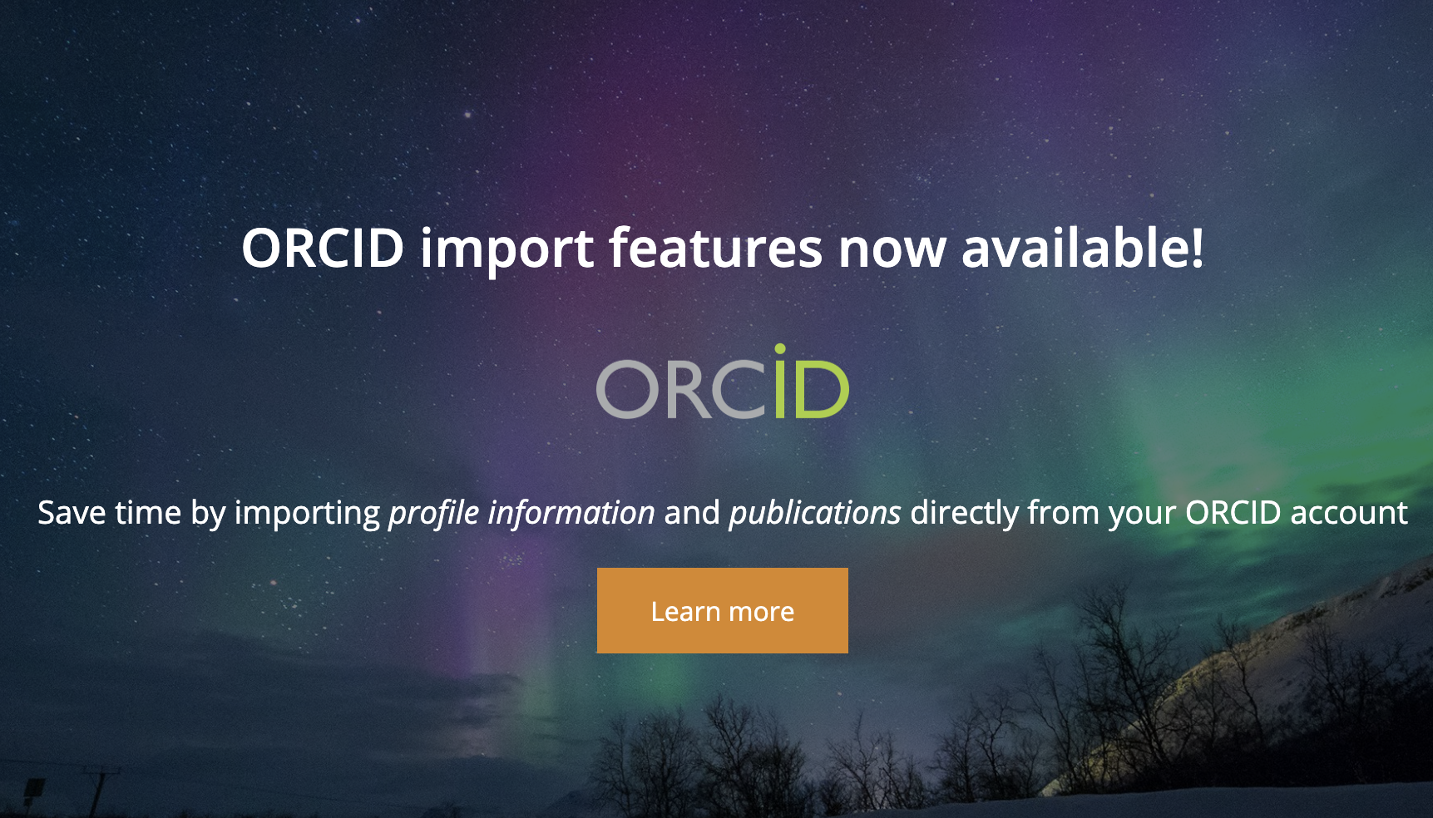
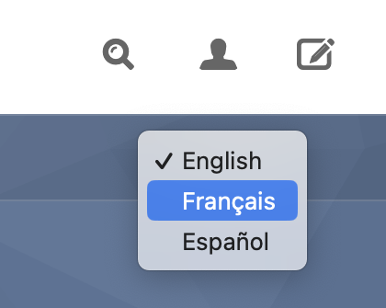
Próximos pasos
El sitio es un prototipo de investigación en version beta. Actualmente podemos asistir en el uso del sitio a personas y grupos interesados en probarlo.
Traducción a más idiomas
Consultas con personas que usan el sitio
Continuar con el desarrollo con base en investigaciones sobre acceso abierto y humanidades digitales

Slide 12
Contacto
¡Gracias por participar en el demo! Ponte en contacto con nosotros si tienes dudas o comentarios.
Alan Colin-Arce
alancolinarce@uvic.ca
Ray Siemens
siemens@uvic.ca

